Slide 1
GPU与CPU的比较
CPU时钟频率提高遇到瓶颈，现在至多到16核左右
CPU中的运算器通常只有几个ALU
GPU中的ALU则比CPU的数目多很多
GPU擅于处理规则数据结构（光影处理、3D 坐标变换、金融分析）
GPU 专用于解决可表示为数据并行计算的问题-----在许多数据元素上并行执行的程序

Slide 2
GPU
初衷是根据像素着色器的输入（颜色、纹理坐标、其他）用来给屏幕上像素点着色
由于输入可控，所以可以用于计算

Slide 3
CUDA编程
代码组成:
分成device端和host端。
device： GPU上完成（kernel函数）
host: CPU上完成
函数声明： 用__global__修饰符表明函数在device端进行
函数调用： 用“<<>>”号传递两个device代码
例如： kernel<<block，threads>>();

Slide 4
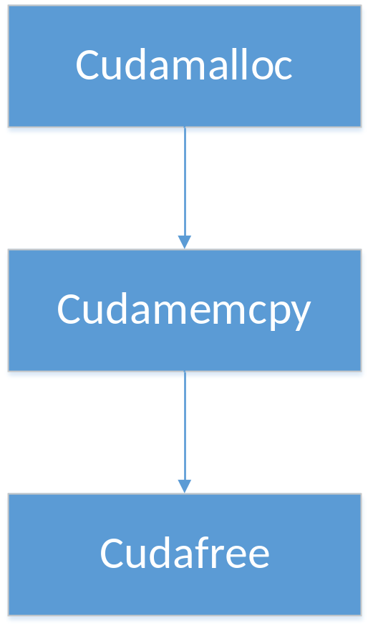
函数之间参数的传递：
给要在GPU上运行的参数分配内存空间
函数的参数较c的memcpy多了个参数
cudaMemcpyDeviceToHost:将数据从device取回host
cudaMemcpyHostToDevice:将数据从host传到device
与free()函数一样，特定用来释放cudamalloc生成的内存

Slide 5
执行内核的每个线程都会被分配一个独特的线程 ID。线程的索引及其线程 ID 有着直接的关系：对于一维块来说，两者是相同的；对于大小为 (Dx，Dy) 的二维块来说，索引为 (x,y) 的线程的ID 是（x + yDx）；对于大小为（Dx，Dy， Dz）的三维块来说，索引为（x, y, z）的线程的ID 是（x + yDx + ZDxDy）。
每次Device（就是显卡）只处理一个grid。

Slide 6
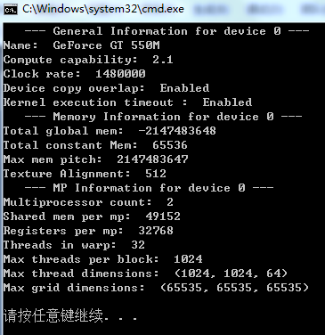
CUDA设备参数：

